Slide 1

Sync+ 2.0
CD542L–Desay_EESE parts
China EESE
Updated on 2022-07-07
Desired Outcome
Awareness
Decision
Escalation Help
Think
Point of view
Plan to Implement
Implement

Slide 2
{R08 PRO HF2} Software overall status {yellow}
Software key info
  Refer SWAD for the details:
    MCU version:20220520_452_PRO
    SoC version:20220614_0714_A1F13_R08.PRO.HF2
    Verification scope and method:
    {Full verification} executed with pass rate 99.01%, 0P1 and 4P2 issues found and not fixed. Refer test report for detail.
Highlights listed below:
    Scope or New features status– refer slide 3
    Open P1 issue list with risk evaluation – refer slide 4
    Performance Status– refer slide 5-9
    OTA Status– refer slide 10
Notes:
Add P1 weekly burn down chart

Slide 3
{R08 PRO HF2} New Features
1、增加导航音量保护配置位 (APIMCIS-29505)
Notes:
Add P1 weekly burn down chart

Slide 4
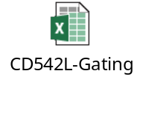
{R08 PRO HF2} Open P2 issue list with risk evaluation
Gating | A1F13_R09.PRO | 总计
Awaiting implementation | 5 | 5
In Progress | 0 | 0
Test | 11 | 11
总计 | 16 | 16
CD542L R08版本修复76个问题
剩余13个Gating问题会在R09版本修复。
Notes:
Add P1 weekly burn down chart

Slide 5
{R08 PRO HF2} 性能状态
R08 PRO HF2性能更改点：
1、【APIMCIS-27989】[CX727][客诉问题]开机后操作APP反应慢
2、优化了通讯录原有联系人删除的时间，涉及到的单子：APIMCIS-29381
序号 | 影响因素 | SPEC | R07 | R08.HF2 | 备注
1 | 同步BT联系人 500条 | 30s (每条联系人2个号码) | 13.34 | 8.87
2 | 同步BT联系人 1000条 | 45s (每条联系人2个号码) | 33.44 | 18.10
3 | 同步BT联系人 1500条 | 60s (每条联系人2个号码) | 42.72 | 34. 80
4 | 同步BT联系人6000-1W条 | 不能比SYNC（10分钟）慢 | 277.25 | 119.40
Notes:
Add P1 weekly burn down chart

Slide 6
{R08 PRO HF2} 性能状态
序号 | 影响因素 | SPEC | R07.1 | R08 | 备注
1 | Power Off to 第一帧动画 (Power off相当于deep sleep) | 5s | 5.72 | 5.75
2 | The time difference from Power Off state to having the home screen available | 12s | 20.92 | 21.29
3 | The time difference from Power Off state to having an already paired phone available ACC on车机上重连完成，车机顶部状态栏蓝牙图标显示 | 12s | 28.87 | 27.45
4 | The time difference from Power Off state to navigation system available for user interaction 打开导航应用 | 28 | 39.22 | 38.85
5 | The time difference from Power Off state to PTT ready语音硬按键 | 31 | 30.00 | 30.05
6 | The time difference from Power Off state to voice recognition ready语音唤醒可用 | 31 | 31.00 | 31.48
7 | The time difference from Power Off state to USB ready for user interaction ready提示USB设备可用 手动进入U盘音乐（U盘根目录中两首歌曲），看到音乐列表 | 26 | 22.18 | 22.14
8 | The time difference from Power Off state to BT media ready for user interaction 开机自动重连手机，手机端查看连接蓝牙界面蓝牙媒体重连时间 | 30 | 38.47 | 38.07
9 | The time difference from Power Off state to network available车机时间同步完成 | 25 | 22.45 | 22.49
10 | The time difference from Power Off state to having the Rear-View-Camera (RVC) system ready respond to PRNDL events (for RVC) | 2s | 6.29 | 6.34
11 | The time difference from Power Off state to the request for the last Audio source (AM/FM radio) to the Radio (via CAN bus or internal in a shared module) 睡眠后从点火到播放FM声音 | 5s | 23.33 | 22.69 | 在R07.1版本开始取消快速出FM声音，因此该版本开始从开始到FM声音输出的时间加长了
12 | The time difference from Power Off state to the request for the last Audio source (BT Media) 睡眠后从点火到播放蓝牙音乐声音 | 34 | 38.47 | 38.01
13 | The time difference from Power Off state to the request for the last Audio source (USB Media) 睡眠后从点火到播放USB音乐声音 | 34 | 23.67 | 23.64
14 | The time difference from Power Off state to the request for the last Audio source (QQ Music) 睡眠后从点火到播放QQ音乐声音 | 34 | 21.00 | 21.48
Notes:
Add P1 weekly burn down chart

Slide 7
{R08 PRO HF2} 性能状态
序号 | 影响因素 | SPEC | R07 | R08.HF2 | 备注
15 | 车辆设置界面-冷启动时间 |  | 27.10 | 25.72
16 | 空调设置界面-冷启动时间 |  | 25.19 | 22.88
17 | SDM冷启动时间（可以更改SDM设置） | 23s | 29.32 | 28.66
18 | 全电台扫描时间 | 15s | 8.62 | 8.80
19 | 已经存在的电台切换 FM to FM/AM to AM | 200msec | 194.47 | 194.73
20 | 已经存在的电台切换 FM to AM | 250msec | 194.22 | 195.55
21 | BT连接时间，从确认配对到播放BT音乐或者打电话的时间 | 6s | 5.73 | 5.81
22 | 已经配对过的BT设备，从点连接到播放BT音乐或者打电话的时间 | 4s | 3.73 | 3.25
27 | 从插入u盘开始，扫描前100个USB本地文件后，用户手动选择第一个音乐/视频文件，能够开始播放第一帧的时间 | 2s | 1.79 | 1.67
28 | 车机拨打/挂断电话后电话状态同步到手机界面的时间。（反之亦然） | 2s | 1.53 | 1.59
29 | 电话启动时间 (homescreen准备后点击电话按钮到电话应用启动完毕) | 2s | 0.60 | 0.54
30 | 点开WIFI开关后到扫描出所有热点的时间 | 5s | 2.01 | 1.28 | TCU/ECG软件版本更新
31 | 断开wifi热点的时间 | 200msec | 175.67 | 186.67
32 | 从输入密码到连接成功的时间 | 4s | 9.67 | 3.1 | TCU/ECG软件版本更新
33 | 无需输入密码直接连接成功的时间 | 4s | 7.00 | 3.40 | TCU/ECG软件版本更新
34 | IVI主机运行时，RVC显示时间 | <750msec | 761.67 | 740.00
Notes:
Add P1 weekly burn down chart

Slide 8
{R08 PRO HF2} 性能状态
序号 | 影响因素 | 权重 | SPEC | R08.HF2 | 备注
1 | Power on第一帧动画播放 | 1 | 5s | 13.89 | Reboot时，屏幕初始化慢导致。正常休眠唤醒6.5s左右。目前分析是屏的问题，跟屏厂商沟通中，用户使用不受影响，正常启动没有问题
2 | Power on Launcher界面可见 | 1 | 12s | 23.07 | Reboot时，屏幕初始化慢导致。正常休眠唤醒21s左右。目前分析是屏的问题，跟屏厂商沟通中，用户使用不受影响，正常启动没有问题
3 | Power on优先蓝牙重连完成 | 1 | 12s | 3.26
4 | Power on车机网络时间同步完成 | 0.5 |  | 13.90
5 | Power on开机动画过程中到Fast RVC显示 | 1 |  | 6.50
6 | Power on Launcher启动后Fast RVC显示 | 0.5 | 2s | 1.01
7 | Power on优先设备BT音源恢复 | 0.5 |  | 12.12
8 | Power on车辆设置界面打开 | 0.5 | 3.5s | 2.83
9 | Power on空调设置界面打开/快捷菜单上点击空调按钮可用 | 0.5 |  | 3.57
10 | Power on SDM可用 | 0.5 |  | 4.96
11 | SDM 切换成功 | 1 |  | 4.86
12 | Launcher显示到进入稳定运行阶段经过的时间 | 1 |  | 47.33
13 | 系统稳定状态下Setting首次启动 | 1 |  | 0.90
14 | 系统稳定状态下蓝牙音乐首次启动 | 1 |  | 3.08
15 | Setting热启动 | 1 |  | 0.52
16 | 蓝牙音乐热启动 | 0.5 |  | 0.50
17 | 图库冷启动时间 | 0.5 |  | 1.99
18 | 图库热启动时间 | 0.5 |  | 185.67
19 | air conditioner热启动时间 | 0.5 |  | 0.26
20 | 蓝牙电话冷启动时间 | 0.5 |  | 8.15
21 | 蓝牙电话热启动时间 | 0.5 |  | 0.39
22 | 投屏冷启动时间 | 0.5 |  | 1.80
23 | 紧急呼叫冷启动时间 | 0.5 |  | 0.27
24 | 精简屏幕冷启动时间 | 0.5 |  | 1.96
25 | 精简屏幕热启动时间 | 0.5 |  | 0.67
Notes:
Add P1 weekly burn down chart

Slide 9
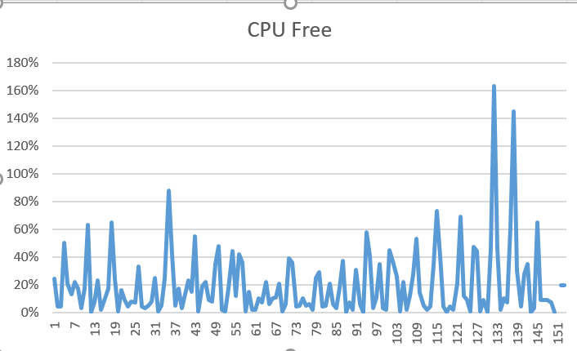
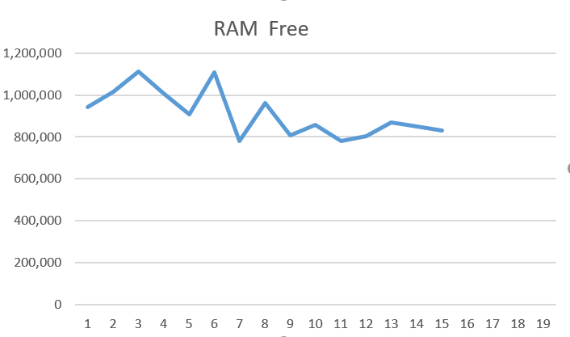
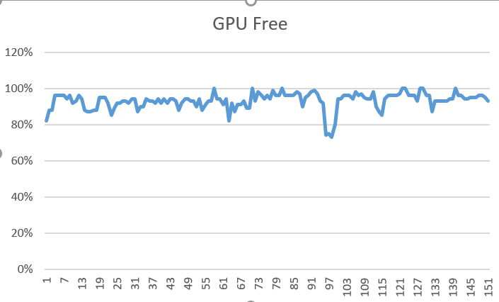
{R08 PRO HF2} 性能状态
序号 | 影响因素 | 权重 | SPEC | R08.HF2
1 | 8小时Monkey测试-设置 （com.desay.setting） | 0.5 |  | setting ANR根本原因：日期与时间页面空指针异常，已修复，R09版本集成
2 | 8小时Monkey测试-蓝牙音乐（com.desaysv.mediaplayer） | 0.5 |  | pass
3 | 8小时Monkey测试-蓝牙电话 （com.desay_svautomotive.bluetoothtel） | 0.5 |  | pass
4 | 8小时Monkey测试（其他所属应用） | 0.5 |  | pass
5 | 24小时Monkey测试中的CPU Free | 1 |  | pass
6 | 24小时Monkey测试中的RAM Free | 1 |  | pass
7 | 24小时Monkey测试中的GPU Free | 1 |  | pass
8 | 24小时Monkey中的ANR次数 | 1 |  | setting ANR根本原因：日期与时间页面空指针异常，已修复，R09版本集成 SystemUI ANR根本原因:mVoiceReceiver未解绑,已修复，R09版本集成 Radio ANR根本原因：audioFocus回调中startService并频繁更新数据库导致主线程阻塞ANR,已修复，R09版本集成
9 | 24小时Monkey中的Crash次数 | 1 |  | pass
10 | 24小时Monkey中内存泄露进程数 | 1 |  | pass
CPU Free
RAM Free
GPU Free
Notes:
Add P1 weekly burn down chart

Slide 10
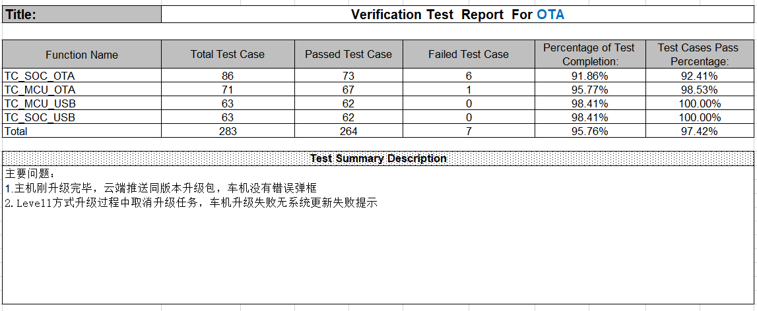
{R08 PRO HF2} OTA测试结果
Notes:
Add P1 weekly burn down chart

